Slide 1

COMPARACIÓN DE LOS MICROORGANISMOS PRESENTES EN EL INÓCULO I5-ESPE ANTES Y DESPUÉS DEL TRATAMIENTO DE AGUAS RESIDUALES TEXTILES EN CONDICIONES AEROBIAS, MEDIANTE PRUEBAS MORFOLÓGICAS Y BIOQUÍMICAS.
Elaborado por
Renata Abigail Montero Calderón
Directora
Alma Koch Kaiser, MC.
Codirector
Ing. Pedro Romero Sáker

Slide 2


PROYECTO 2009
Obtención de un inóculo nativo, capaz de degradar compuestos contaminantes típicos en efluentes textiles, para que sea utilizado como biomasa en plantas de tratamiento biológico de aguas residuales a escala real.
Notes:
Esto en beneficio de la remediación biológica y preservación del agua.
http://es.123rf.com/photo_14572775_gota-de-agua-pura-con-una-imagen-de-la-vida-marina-en-las-manos-la-preservacion-de-la-pureza-de-los-.html

Slide 3
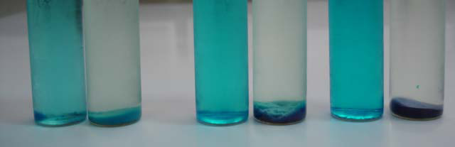
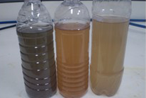
ANTECEDENTES
Selección I5 y remoción colorantes hasta 75.5% (Moncayo, 2010).
(Moncayo, 2010).
Fenol 100 mg.L⁻¹ (Montenegro, 2010).
Cr 70% (Guevara, 2010).
Zinc 23.6% (García, 2011).
Tensoactivos aniónicos 94% (Paladines, 2011).
(García, 2011).
Notes:
De esta forma, en un principio se seleccionó un inóculo que demostró efectividad en la remoción de colorantes textiles en aguas residuales, y a este se lo denominó inóculo I5.
proyectos previos han demostrado que el inóculo I5 es efectivo
Pese a que en investigaciones previas el inóculo I5 ha demostrado ser eficaz en la disminución de contaminantes propios de la industria textil, aún no se ha comparado a los microorganismos que conforman el inóculo antes y después del tratamiento de aguas residuales textiles, por lo que resulta necesario caracterizarlo morfológica y bioquímicamente para maximizar sus beneficios.

Slide 4

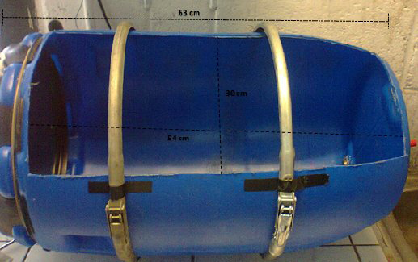
ANTECEDENTES
ANTECEDENTES
(Muñoz, 2011).
Planta piloto (Muñoz, 2011).
Condiciones aerobias (Rivadeneyra, 2013).
Notes:
De esta forma, en un principio se seleccionó un inóculo que demostró efectividad en la remoción de colorantes textiles en aguas residuales, y a este se lo denominó inóculo I5.
proyectos previos han demostrado que el inóculo I5 es efectivo
Pese a que en investigaciones previas el inóculo I5 ha demostrado ser eficaz en la disminución de contaminantes propios de la industria textil, aún no se ha comparado a los microorganismos que conforman el inóculo antes y después del tratamiento de aguas residuales textiles, por lo que resulta necesario caracterizarlo morfológica y bioquímicamente para maximizar sus beneficios.

Slide 5
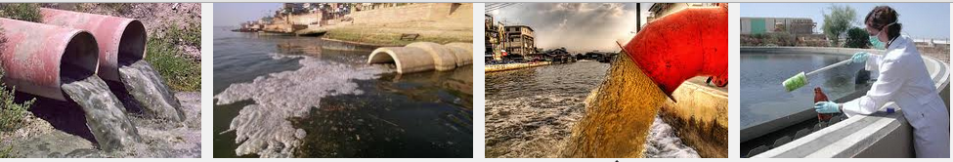
OBJETIVO GENERAL
Comparar los microorganismos presentes en el inóculo I5-ESPE antes y después del tratamiento de aguas residuales textiles en condiciones aerobias, mediante pruebas morfológicas y bioquímicas.

Slide 6
OBJETIVOS ESPECÍFICOS
Activar el inóculo I5 original y el inóculo obtenido luego del TART en condiciones aerobias.
Aislar las colonias aerobias mesófilas con 48 horas de incubación o 7 días, hasta cultivos puros.
Determinar las características del cultivo: morfología, color y tinción.
Identificar los cultivos puros mediante pruebas bioquímicas en base a claves bibliográficas.
Comparar los microorganismos.

Slide 7
HIPÓTESIS DE INVESTIGACIÓN
Existe diferencia significativa entre los microorganismos presentes en el inóculo I5-ESPE antes y después del tratamiento de aguas residuales textiles en condiciones aerobias.

Slide 8
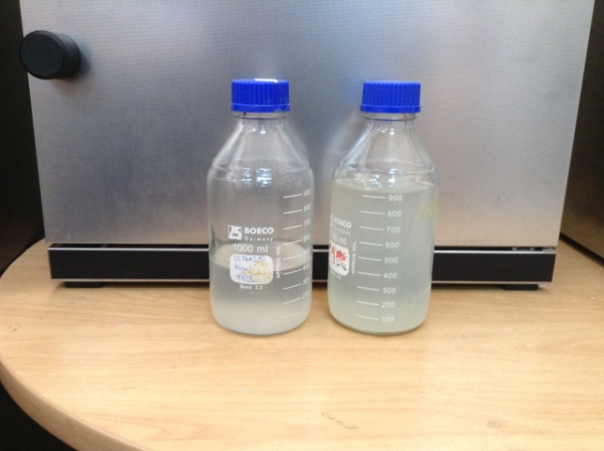
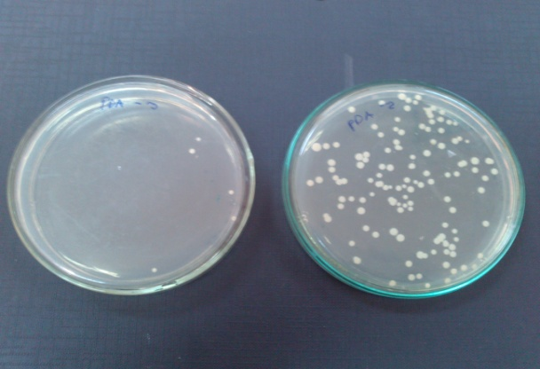
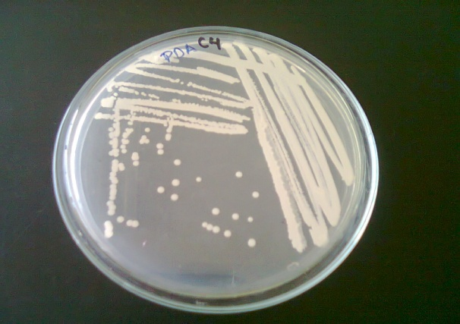
MATERIALES Y MÉTODOS

Slide 9
I5 antes y después TART
Microbiología Ambiental CEINCI.
Activación.
Aislamiento colonias
AN, PDA, MRS, MS.
Cultivos puros
características macroscópicas.
Notes:
Para conseguir los objetivos, se trabajó con los inóculos I5 antes e I5 después del tratamiento de aguas residuales textiles, los cuales fueron proporcionados por el laboratorio de microbiología ambiental del centro de investigaciones científicas.
Los inóculos fueron activados en medio mineral Jiang, modificado por Moncayo y Ayala en el 2010.
Se realizó un primer aislamiento en Agar Nutriente, PDA, MRS y MS con el afán de potencial el crecimiento de microorganismos no fastidiosos, hongos, bacilos grampositivos y estafilococos respectivamente.

Slide 10
Morfología celular
tinción Gram.
Análisis bioquímico
claves bibliográficas.
Análisis confirmatorio
API®.
Notes:
Para conseguir los objetivos, se trabajó con los inóculos I5 antes e I5 después del tratamiento de aguas residuales textiles, los cuales fueron proporcionados por el laboratorio de microbiología ambiental del centro de investigaciones científicas.
Los inóculos fueron activados en medio mineral Jiang, modificado por Moncayo y Ayala en el 2010.
Se realizó un primer aislamiento en Agar Nutriente, PDA, MRS y MS con el afán de potencial el crecimiento de microorganismos no fastidiosos, hongos, bacilos grampositivos y estafilococos respectivamente.

Slide 11
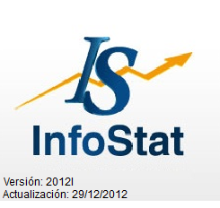
ANÁLISIS ESTADÍSTICO
Tablas de contingencia.
Prueba X² de independen_ cia y exacta de Fisher.
Índice Jaccard y Dice-Sorensen.
Gráficas descriptivas
Notes:
Las gráficas descriptivas de los datos se efectuaron en el programa Microsoft Office Excel 2007 y el análisis comparativo se realizó con el software estadístico InfoStat, considerando elementos como las tablas de contingencia de Boesch, prueba chi-cuadrada de independencia, prueba exacta de Fisher, coeficiente , razón de probabilidades (OR), índice estadístico de Jaccard e índice estadístico de Dice-Sorensen.

Slide 12
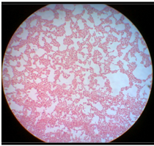
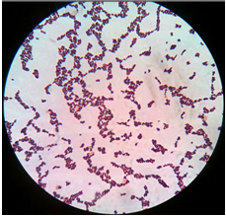
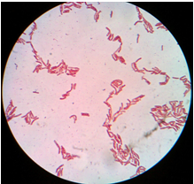
RESULTADOS Y DISCUSIÓN

Slide 13
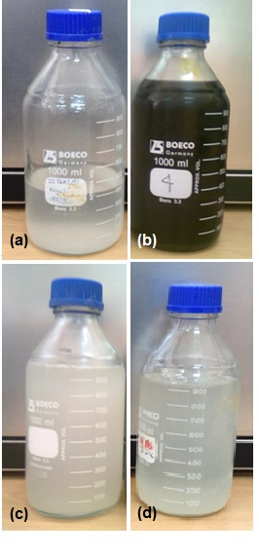
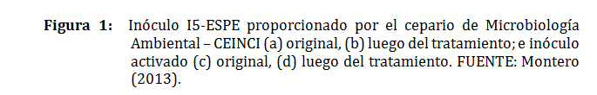
  Activación del inóculo
Crecimiento microbiano en medio líquido revelado por turbidez (Forbes, Sahm & Weissfeld, 2009).
Notes:
Tanto el inóculo antes del TART, como el inóculo DTART presentaron crecimiento microbiano luego de 48 h de incubación en el medio mineral, esto se evidenció con la turbidez que presentaron los inóculos activados pues, como lo señala
Forbes, Sahm & Weissfeld (2009) el crecimiento microbiano en un medio de cultivo líquido se revela con el cambio de su apariencia translúcida a turbia; aspecto ocasionado por la deflexión de la luz debida a la abundancia de células en el caldo de cultivo.

Slide 14
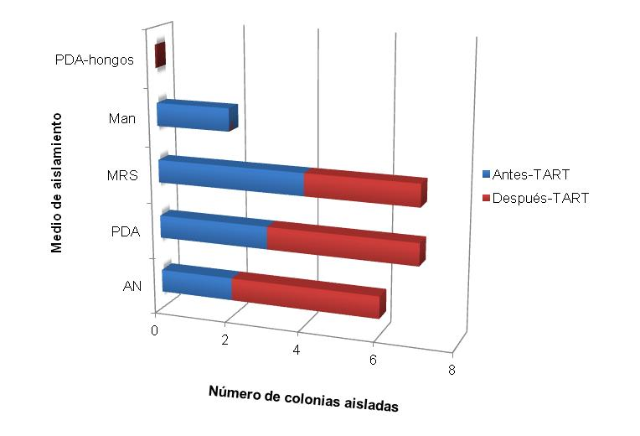
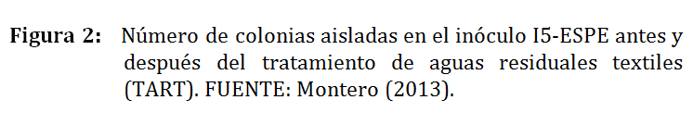
  Aislamiento de colonias
Condiciones ambientales especiales pH, N, salinidad
(Dan et al., 2002).
Notes:
El aislamiento de las colonias dio un indicio de la diferencia en la conformación de los inóculos I5 antes y después del tratamiento de aguas residuales textiles. Un ejemplo de ello fue el aislamiento en medio selectivo Manitol salado donde se obtuvieron colonias del inóculo A-TART pero no del inóculo D-TART.
Dentro del aislamiento, el aspecto en el cual los dos inóculos presentaron semejanza, es en la ausencia de hongos filamentosos. En la biorremoción de aguas residuales, Rodríguez (2011) señala que la presencia de hongos filamentosos no es habitual pues requieren condiciones ambientales especiales de pH y nitrógeno

Slide 15
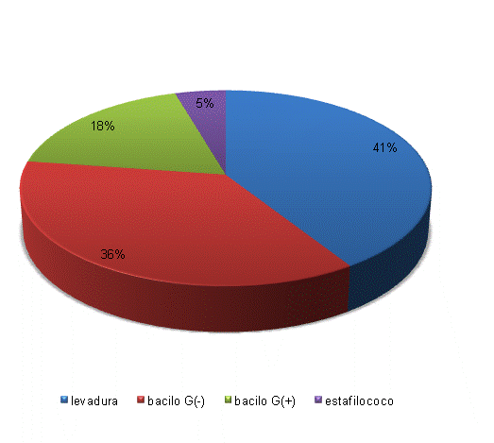
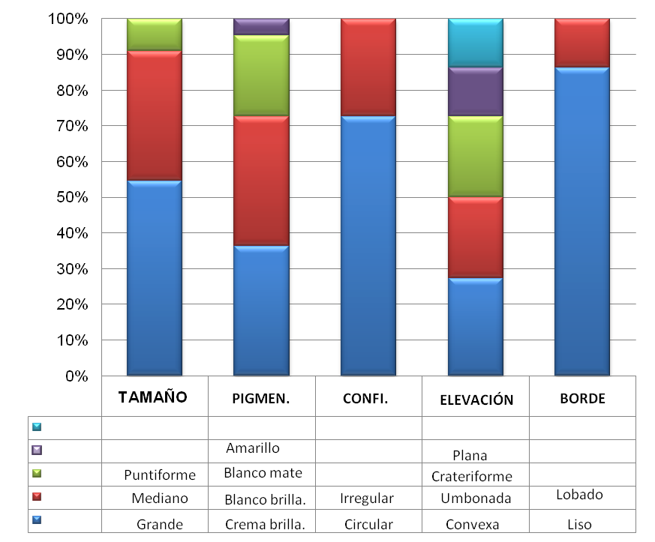
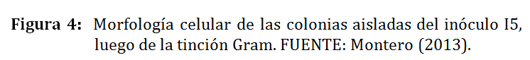
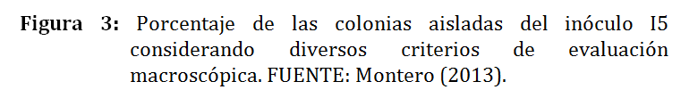
  Evaluación macroscópica y microscópica
García (2011) levaduras y bacilos G(-), aporte bacilos y cocos G(+).
Notes:
En el estudio realizado por García (2011) se reveló por micrografía, la existencia de levaduras y bacilos gramnegativos en la conformación del inóculo I5-ESPE. En la presente investigación, se realizó un aporte al análisis morfológico celular del inóculo I5, pues además de levaduras (en un 41%) y bacilos gramnegativos (36%), se obtuvieron colonias de bacilos grampositivos (18%) y cocos grampositivos (5%).

Slide 16
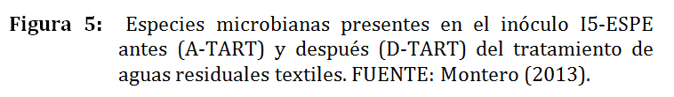
  ANÁLISIS BIOQUÍMICO

Slide 17
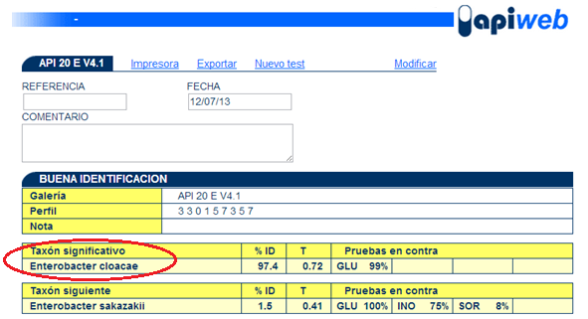
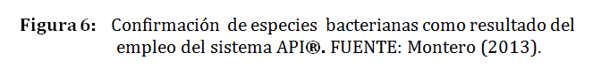
  Análisis confirmatorio
70´s Bacillus subtilis degradación colorantes en efluentes textiles (Butani et al., 2013).
Azoreductasa (Ramya, Anusha & Kalavanthy, 2008).
Notes:
Todas las especies encontradas corresponden a microorganismos reconocidos dentro del tratamiento de aguas residuales. Así, Bacillus subtilis figura en reportes de los años 70, como una de las primeras especies aisladas capaces de degradar colorantes en aguas residuales textiles (Butani et al., 2013).

Slide 18
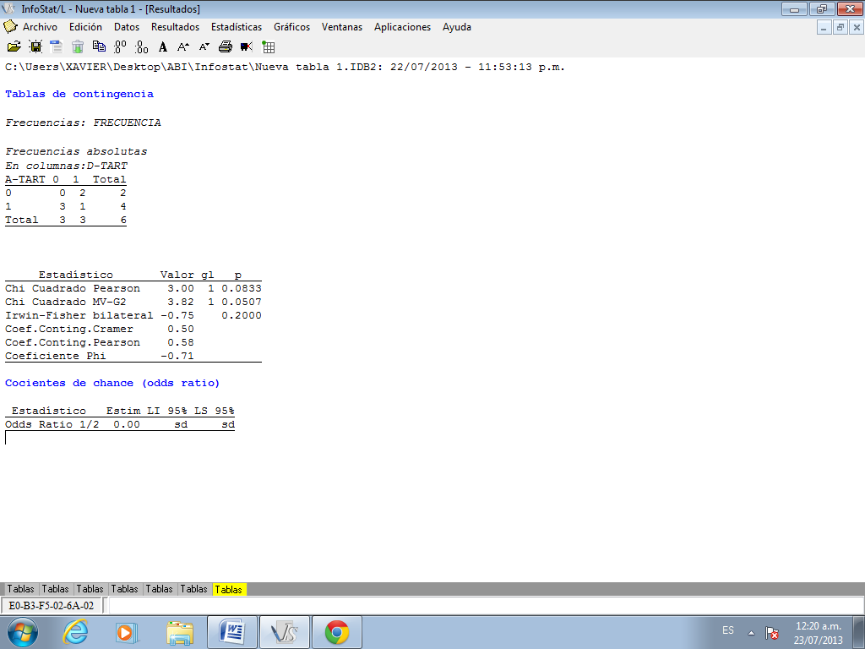
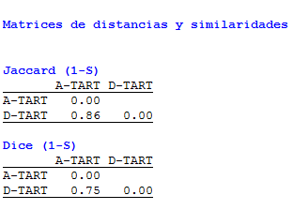
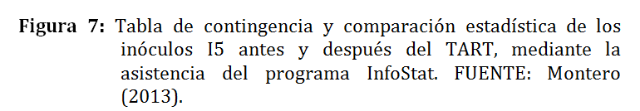
  Análisis estadístico
Bajo índice de especies comunes.
Disimilitud entre inóculos.
La diferencia observada entre I5 A-TART y D-TART es estadísticamente significante.
Notes:
La diferencia observada entre los inóculos I5 A-TART y D-TART es estadísticamente significante como lo señala el test bilateral de Fischer= -0.75, p > 0.05). Se determinó el test exacto de Fisher como estadístico de prueba debido a que en la tabla de contingencia se obtuvieron valores menores a cinco en más de un 20%, razón por la cual, el estadístico Pearson y el cociente de máxima verosimilitud ( MV-G2) no fueron aplicables (Rosner, 2010).
Los inóculos I5 A-TART e I5 D-TART presentan un bajo índice de especies comunes y además, manifiestan disimilitud entre las entidades de estudio .

Slide 19
Algunas especies resisten cambio pH, T, O₂, nutrientes
(Snellinx et al., 2003).
Notes:
La diferencia entre el inóculo I5 antes y después del tratamiento de aguas residuales textiles en condiciones aerobias, se debe al cambio al que fue sometido el inóculo, pues el proceso de tratamiento del aguas conllevó diferentes valores de pH, temperatura, oxígeno, nutrientes, además del número de microorganismos y su diversidad. Snellinx et al. (2003) señalan que solo algunas especies microbianas son capaces de resistir un cambio prolongado, específicamente solo las especies capaces de tolerar altas concentraciones de agentes químicos y de asimilar los subproductos creados por los microorganismos degradadores iniciales.
Looi (2009) señala que para la remoción de colorantes en aguas residuales, se emplean consorcios de diferentes especies microbianas, en los cuales, un microorganismo puede empezar la transformación del colorante haciéndolo más accesible a la biotransformación por parte de otro organismo.
Por ello, los microorganismos del inóculo I5 A-TART son viables para el inicio del tratamiento, pero en el proceso, las nuevas condiciones resultan adversas para su crecimiento. Por el contrario, el surgimiento de nuevos microorganismos en el inóculo I5 D-TART se debe a que las condiciones iniciales no eran las ideales para su crecimiento, pero se potenciaron con las nuevas condiciones del proceso. La especie común, B. subtilis, fue aquella que se adaptó al cambio.
enriquecimiento selectivo y la alteración del entorno En el primer mecanismo de adaptación, los microorganismos crecen selectivamente debido a dos razones: metabolizan los contaminantes nutriéndose de ellos o resisten la exposición a compuestos tóxicos. El segundo mecanismo, sugiere la alteración del entorno para que el consorcio conlleve la biodegradación (Rittmann & McCarty, 2001)
Con respecto a las especies bacterianas encontradas en el inóculo I5 después del tratamiento de aguas residuales, se considera el estudio de Bahía (2009) donde se expresa que la biomasa se genera espontáneamente en la operación del reactor debido a concentraciones reducidas de microorganismos existentes en el agua residual; de igual manera, Velázquez (2005) expone que los lodos activados tienen bacterias que pueden generarse en tiempos extremadamente lentos y que aún empleando un medio no selectivo para su aislamiento, no se presentan como significantes en un consorcio hasta que se potencien las condiciones físico-químicas para su crecimiento.

Slide 20
I5 inicial→ empieza transformación para viabilidad de otros microorganismos
(Looi, 2009).
Notes:
La diferencia entre el inóculo I5 antes y después del tratamiento de aguas residuales textiles en condiciones aerobias, se debe al cambio al que fue sometido el inóculo, pues el proceso de tratamiento del aguas conllevó diferentes valores de pH, temperatura, oxígeno, nutrientes, además del número de microorganismos y su diversidad. Snellinx et al. (2003) señalan que solo algunas especies microbianas son capaces de resistir un cambio prolongado, específicamente solo las especies capaces de tolerar altas concentraciones de agentes químicos y de asimilar los subproductos creados por los microorganismos degradadores iniciales.
Looi (2009) señala que para la remoción de colorantes en aguas residuales, se emplean consorcios de diferentes especies microbianas, en los cuales, un microorganismo puede empezar la transformación del colorante haciéndolo más accesible a la biotransformación por parte de otro organismo.
Por ello, los microorganismos del inóculo I5 A-TART son viables para el inicio del tratamiento, pero en el proceso, las nuevas condiciones resultan adversas para su crecimiento. Por el contrario, el surgimiento de nuevos microorganismos en el inóculo I5 D-TART se debe a que las condiciones iniciales no eran las ideales para su crecimiento, pero se potenciaron con las nuevas condiciones del proceso. La especie común, B. subtilis, fue aquella que se adaptó al cambio.
enriquecimiento selectivo y la alteración del entorno En el primer mecanismo de adaptación, los microorganismos crecen selectivamente debido a dos razones: metabolizan los contaminantes nutriéndose de ellos o resisten la exposición a compuestos tóxicos. El segundo mecanismo, sugiere la alteración del entorno para que el consorcio conlleve la biodegradación (Rittmann & McCarty, 2001)
Con respecto a las especies bacterianas encontradas en el inóculo I5 después del tratamiento de aguas residuales, se considera el estudio de Bahía (2009) donde se expresa que la biomasa se genera espontáneamente en la operación del reactor debido a concentraciones reducidas de microorganismos existentes en el agua residual; de igual manera, Velázquez (2005) expone que los lodos activados tienen bacterias que pueden generarse en tiempos extremadamente lentos y que aún empleando un medio no selectivo para su aislamiento, no se presentan como significantes en un consorcio hasta que se potencien las condiciones físico-químicas para su crecimiento.

Slide 21
I5 final → microorganismos generación lenta hasta potenciación; aparecen por [] reducidas en agua residual
(Bahía, 2009).
Notes:
La diferencia entre el inóculo I5 antes y después del tratamiento de aguas residuales textiles en condiciones aerobias, se debe al cambio al que fue sometido el inóculo, pues el proceso de tratamiento del aguas conllevó diferentes valores de pH, temperatura, oxígeno, nutrientes, además del número de microorganismos y su diversidad. Snellinx et al. (2003) señalan que solo algunas especies microbianas son capaces de resistir un cambio prolongado, específicamente solo las especies capaces de tolerar altas concentraciones de agentes químicos y de asimilar los subproductos creados por los microorganismos degradadores iniciales.
Looi (2009) señala que para la remoción de colorantes en aguas residuales, se emplean consorcios de diferentes especies microbianas, en los cuales, un microorganismo puede empezar la transformación del colorante haciéndolo más accesible a la biotransformación por parte de otro organismo.
Por ello, los microorganismos del inóculo I5 A-TART son viables para el inicio del tratamiento, pero en el proceso, las nuevas condiciones resultan adversas para su crecimiento. Por el contrario, el surgimiento de nuevos microorganismos en el inóculo I5 D-TART se debe a que las condiciones iniciales no eran las ideales para su crecimiento, pero se potenciaron con las nuevas condiciones del proceso. La especie común, B. subtilis, fue aquella que se adaptó al cambio.
enriquecimiento selectivo y la alteración del entorno En el primer mecanismo de adaptación, los microorganismos crecen selectivamente debido a dos razones: metabolizan los contaminantes nutriéndose de ellos o resisten la exposición a compuestos tóxicos. El segundo mecanismo, sugiere la alteración del entorno para que el consorcio conlleve la biodegradación (Rittmann & McCarty, 2001)
Con respecto a las especies bacterianas encontradas en el inóculo I5 después del tratamiento de aguas residuales, se considera el estudio de Bahía (2009) donde se expresa que la biomasa se genera espontáneamente en la operación del reactor debido a concentraciones reducidas de microorganismos existentes en el agua residual; de igual manera, Velázquez (2005) expone que los lodos activados tienen bacterias que pueden generarse en tiempos extremadamente lentos y que aún empleando un medio no selectivo para su aislamiento, no se presentan como significantes en un consorcio hasta que se potencien las condiciones físico-químicas para su crecimiento.

Slide 22
B. subtilis se adaptó al cambio, enriquecimiento selectivo y alteración de entorno (Rittmann y McCarty, 2001).
Notes:
La diferencia entre el inóculo I5 antes y después del tratamiento de aguas residuales textiles en condiciones aerobias, se debe al cambio al que fue sometido el inóculo, pues el proceso de tratamiento del aguas conllevó diferentes valores de pH, temperatura, oxígeno, nutrientes, además del número de microorganismos y su diversidad. Snellinx et al. (2003) señalan que solo algunas especies microbianas son capaces de resistir un cambio prolongado, específicamente solo las especies capaces de tolerar altas concentraciones de agentes químicos y de asimilar los subproductos creados por los microorganismos degradadores iniciales.
Looi (2009) señala que para la remoción de colorantes en aguas residuales, se emplean consorcios de diferentes especies microbianas, en los cuales, un microorganismo puede empezar la transformación del colorante haciéndolo más accesible a la biotransformación por parte de otro organismo.
Por ello, los microorganismos del inóculo I5 A-TART son viables para el inicio del tratamiento, pero en el proceso, las nuevas condiciones resultan adversas para su crecimiento. Por el contrario, el surgimiento de nuevos microorganismos en el inóculo I5 D-TART se debe a que las condiciones iniciales no eran las ideales para su crecimiento, pero se potenciaron con las nuevas condiciones del proceso. La especie común, B. subtilis, fue aquella que se adaptó al cambio.
enriquecimiento selectivo y la alteración del entorno En el primer mecanismo de adaptación, los microorganismos crecen selectivamente debido a dos razones: metabolizan los contaminantes nutriéndose de ellos o resisten la exposición a compuestos tóxicos. El segundo mecanismo, sugiere la alteración del entorno para que el consorcio conlleve la biodegradación (Rittmann & McCarty, 2001)
Con respecto a las especies bacterianas encontradas en el inóculo I5 después del tratamiento de aguas residuales, se considera el estudio de Bahía (2009) donde se expresa que la biomasa se genera espontáneamente en la operación del reactor debido a concentraciones reducidas de microorganismos existentes en el agua residual; de igual manera, Velázquez (2005) expone que los lodos activados tienen bacterias que pueden generarse en tiempos extremadamente lentos y que aún empleando un medio no selectivo para su aislamiento, no se presentan como significantes en un consorcio hasta que se potencien las condiciones físico-químicas para su crecimiento.

Slide 23
CONCLUSIONES
Se aislaron 22 colonias aerobias mesófilas con 48 h de incubación; ausencia de hongos filamentosos luego de 21 d de incubación.
Los cultivos puros fueron levaduras 41%, bacilos gramnegativos 36%, bacilos grampositivos 18% y cocos grampositivos 5%.
Las especies pertenecientes al inóculo I5 A-TART son Staphylococcus xylosus, Saccharomyces cerevisiae y Candida tropicalis; las exclusivas de I5 D-TART Enterobacter cloacae y Bacillus megaterium; común Bacillus subtilis.
El inóculo I5 A-TART es diferente al inóculo D-TART, con una proporción de 14% de especies comunes y una disimilitud del 75% entre los consorcios.
El inóculo I5 original (Moncayo, 2010) y el inóculo D-TART (Rivadeneyra, 2013) lograron activarse en medio Jiang et al. (2004) modificado, a 30ºC y 48 h de incubación.

Slide 24
RECOMENDACIONES
Análisis de Bacillus subtilis encontrada por técnicas de biología molecular.
Etapas finales en el proyecto, evaluar la biorremoción de DQO de aguas residuales en un reactor aerobio y uno anaerobio consecutivos.

Slide 25
AGRADECIMIENTOS
Universidad de las Fuerzas Armadas – ESPE
Lab. Microbiología Ambiental - CEINCI
Lic. Jessica Maisincho
Directora
Alma Koch Kaiser, MC.
Codirector
Ing. Pedro Romero Sáker.
Iniciadoras del proyecto
Ing. Irina Moncayo e Ing. Diana Ayala.
Notes:
Esto en beneficio de la remediación biológica y preservación del agua.
http://es.123rf.com/photo_14572775_gota-de-agua-pura-con-una-imagen-de-la-vida-marina-en-las-manos-la-preservacion-de-la-pureza-de-los-.html

